Slide 1
Ознакомительная практика
Подготовил
Студент гр. ИУК4-11Б
Суриков Н.С
Руководитель
Пчелинцева Н.И

Slide 2
Цели учебной практики:
знакомство с основами будущей профессии
получение сведений о специфике избранной специальности
овладение первичными профессиональными умениями и навыками
Задачи:
осуществить выбор библиотек, среды разработки, системы контроля версий, обосновать соответствующий выбор
подготовить доклад с использованием средств визуализации (презентации, графики, блок-схемы, UML-диаграммы и пр.), в котором будет представлен отчёт студента о проделанной работе, общая информация о разработанном проекте, указаны его преимущества, недостатки и перспективы дальнейшего развития

Slide 3
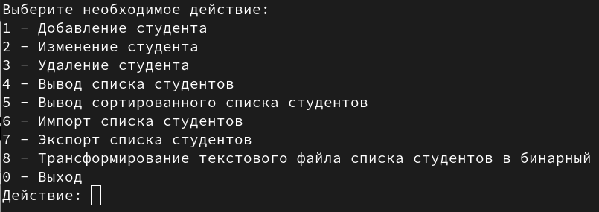
Задачи, выполняемые приложением
Ввод информации с клавиатуры
Ввод информации из ранее созданного текстового файла
Ввод информации из ранее созданного бинарного файла
Вывод данных в виде таблицы на экран
Вывод данных в файл
Распечатку упорядоченного по среднему баллу списка студентов 2 курса
Перевод БД в текстовый файл
Перевод БД из текстового файла в бинарный
Добавление записи в БД
Изменение записи в БД
Удаление записи в БД
Сортировка БД
Выход из приложения

Slide 4
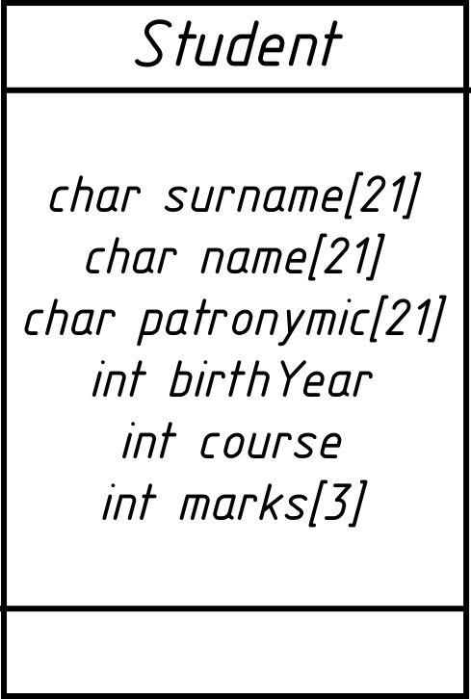
Организация структур данных
Структура состоит из 6 полей:
3 из которых являются массивами символов
2 — целыми числами
1 — массивом из 3 целых чисел

Slide 5
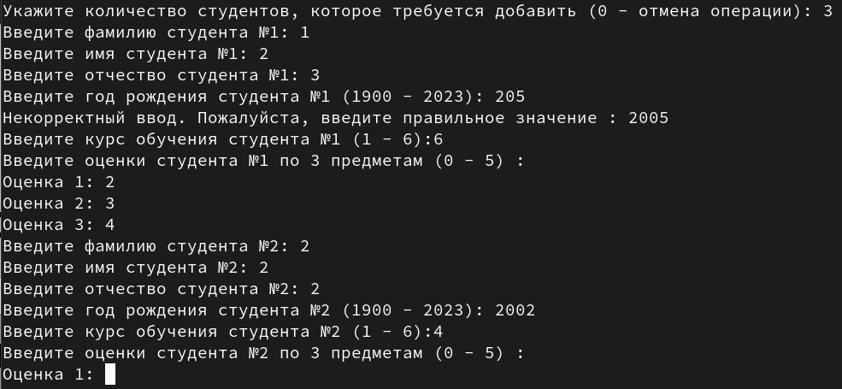
Получение студентов
Запрашиваем количество вводимых студентов
Создаём структуру требуемого размера
Заполняем её данными
Добавляем в конец основного массива

Slide 6
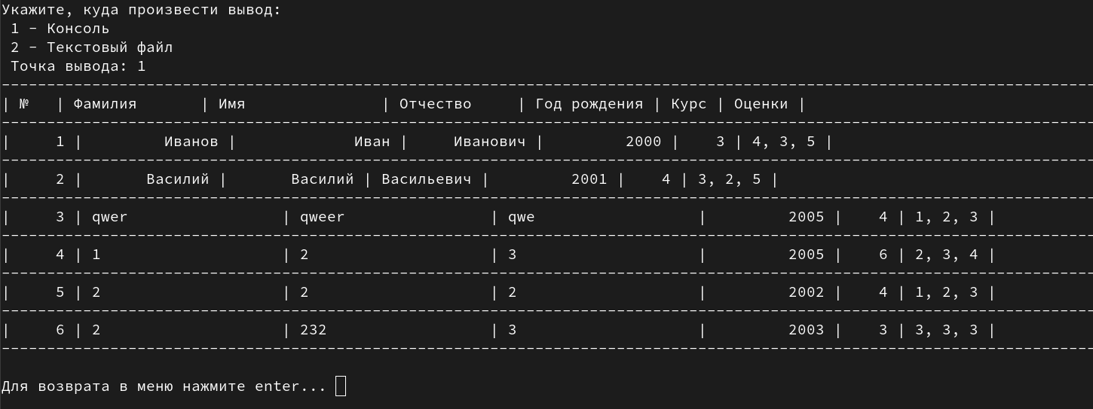
Вывод списка студентов
Спрашиваем у пользователя куда вывести список студентов
Выводим

Slide 7
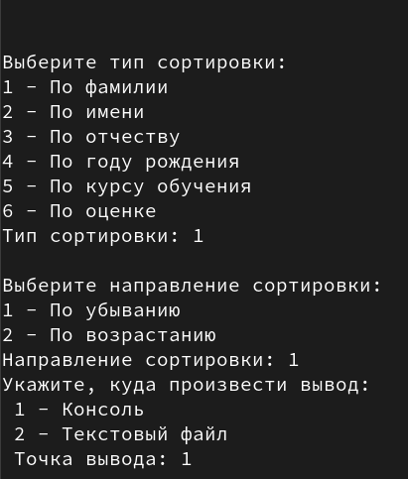
Сортировка
Запрашиваем поле по которому будет сортировка
Запрашиваем направление сортировки
Запрашиваем куда вывести таблицу
Выводим

Slide 8
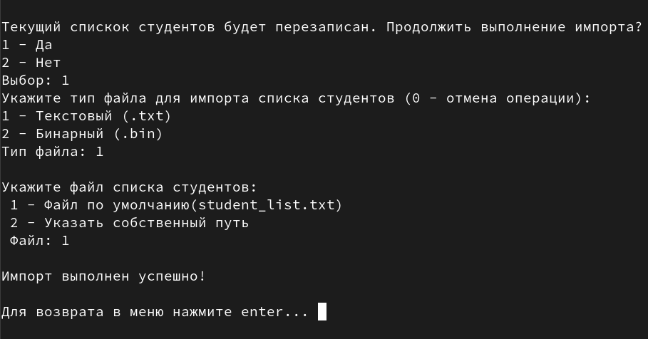
Импорт списка студентов
Если бд не пустая то спрашиваем перезаписать ли её
Спрашиваем тип файла из которого будем читать
Запрашиваем путь к файлу с данными
Производим импорт

Slide 9
Спасибо за внимание

